Slide 1
Alkoholizmus a családban
Családi játszmák, gyermeki szerepek

Slide 2
Alapelv
A szenvedélybetegség
családi betegség!
Rendszerszemléletű megközelítés
„Ha egészséges lenne a családi rendszer, akkor változásra késztetné, vagy kivetné magából az alkoholbeteget.” (Szikszay-Tóth)
„Minden egyes alkoholista legalább négy másik embert – házastársat, gyermeket, munkatársat – hoz súlyos helyzetbe.”

Slide 3
Ki a társfüggő? Mi a társfüggőség?
Ko-dependens:
Az a személy, aki…
…eltűri, hogy valaki más visel-kedése alapvetően befolyásolja az övét és
…energiájának nagy részét leköti más ember viselkedésének kontrollja.

Slide 4
A kialakulás fázisai
1. fázis: Hangulatingadozás tanulása
2. fázis: Hangulatingadozás keresése
3. fázis: Belemélyedés a hangulatingadozásba
4. fázis: A szer szükséges a „normális” érzet kialakításához

Slide 5
A függő személy (az addiktív személy) | Másodlagos társfüggő (szülő, gyerek, barát)
1. Tanulja a hangulati változást | 1. Tanul alkalmazkodni
2. Keresi a hangulati változást | 2. Igyekszik kompenzálni
3. Elfoglalja magát a „droggal” | 3. A fájdalom mindennél erősebb
4. A fájdalom elkerüléséhez kell a szer | 4. Önmagával van elfoglalva
Mi történik az ilyen családban élő gyermekek-kel?

Slide 6
Az első „K”

Slide 7
A HŐS

Slide 8
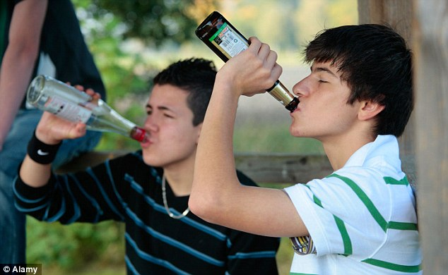
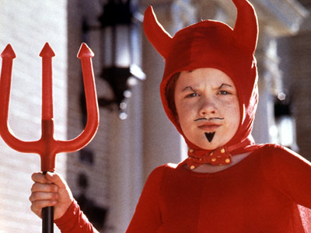
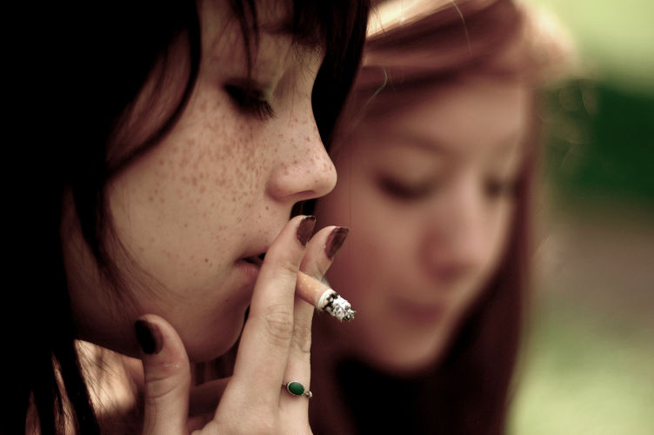
BŰNBAK

Slide 9
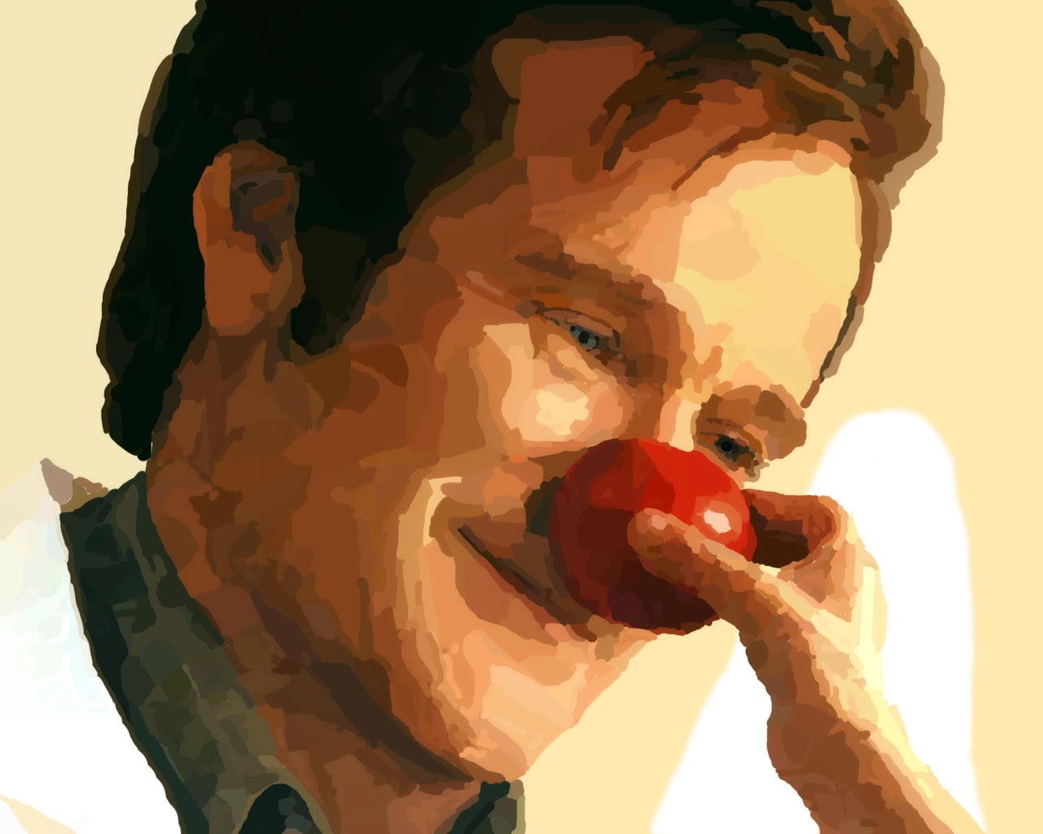
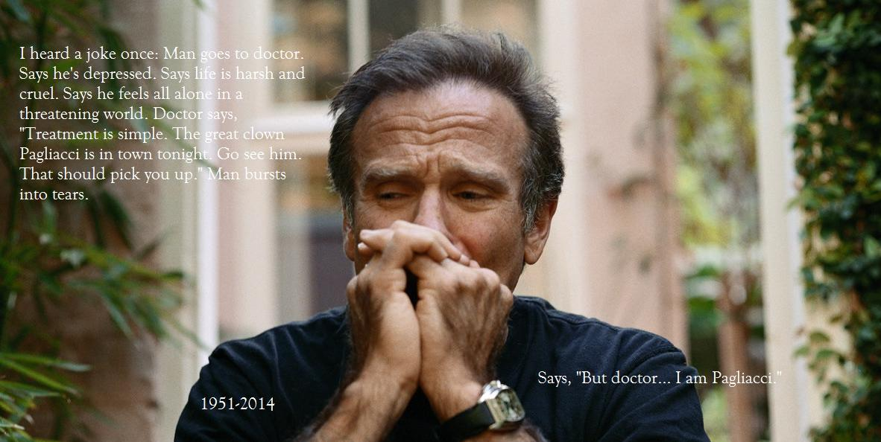
BOHÓC

Slide 10
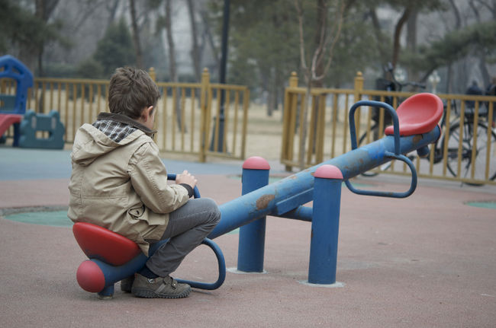
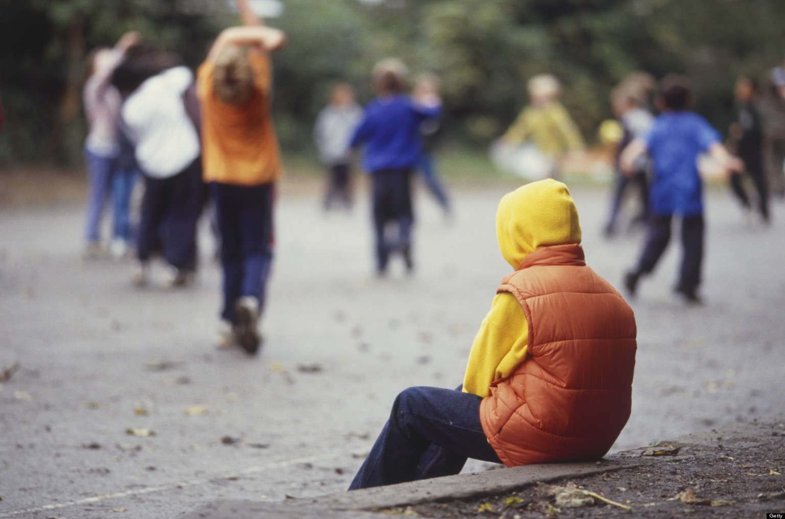
AZ ELVESZETT GYERMEK

Slide 11
Az addikció kialakulása
„A gyermek sérül, ha valami úgy avatkozik szülei életébe, hogy azok többé nem tudják szükségleteit kiszolgálni.
Ha megtagadják tőle az életfontosságú gondoskodást, megtorpan kicsi énjének a fejlődése. Fájdalmas, megszállott, függő családi körülmények között megtanulja az önpusztító magatartás abc-jét azáltal, hogy szemléli a hozzá legközelebb állókat, ahogyan mindent tönkretesznek maguk körül.
Ilyenkor tanul alkalmazkodni, mégpedig ahhoz, amit példaképei cselekednek: a valóságot kerülni, érzelmeket ápolgatni, menekülni, elszigetelődni, haragudni, hibáztatni, kontrolálni és követelőzni.
Nem fejleszt felnőtt szociális képességeket. Valójában ő már igazi függő, csak még vár a szerre.” (Carol Cannon: Soha nem elég jó, 28.o.)

Slide 12
A második „K”

Slide 13
Az ismétlési kényszerről…
„Ha nem változol, inni fogsz!”
„Ha nem változol beteg kapcsolataid lesznek!”
Hogyan indulnak a kapcsolataim?
Vannak-e bennük otthonról hozott kötődési mintázatok/sérülések?
Miért a „defekteseket” vonzom be?
Nyünyü vs. Vadállat
Szerencsétlen vs. Macsó

Slide 14
Rossz motivációk egy kapcsolathoz
„”Félember” vagyok, csak egy társsal lehet teljes az életem”
„Kell valaki, aki egészségessé tesz, kell valaki, akit egészségessé tehetek!”
„Ketyeg az órám…”
„Ki akarok lépni/menekülni a jelenemből, mindenhol jobb, mint ott”
„Azt mondta, hogy szeret, ezt eddig nem sokszor hallottam. Én úgy sem tudom elfogadni magam – ő igen!”
„Látom, hogy bajban van, majd az én szeretetem által megváltozik.”

Slide 15
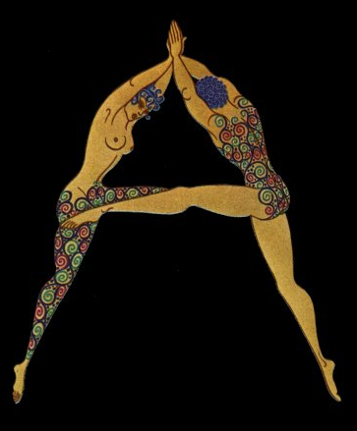
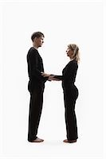
Egészséges vagy egészségtelen?

Slide 16
A beteg kapcsolataink…
Összeadás?
A tipikus társfüggő gondolkodás…
0,5 + 0,5 = 1
Szorzás!
0,5 X 0,5 = 0,25
Szeretet-tankos példa!

Slide 17
Egy kis statisztika (KSH)
2010-ben 100 házasságkötésre 67 válóper jutott
Soha ennyi még nem volt korábban 2012-es adatok szerint ez az arány némileg javult, a 21.830 válás és 36.161 házasságkötés 60%-os mutatót jelent.
Átlagosan naponta 60 ember lép ki egy kapcsolatból

Slide 18
Mi a válás legfőbb oka a statisztikák alapján?
A két legfőbb válóok a megcsalás, félrelépés, hűtlenség, illetve az alkoholizmusból eredő problémák.
Az első házasságba lépők átlagéletkora folyamatosan nő (jelenleg férfiak esetében: 33 év, nők esetében: 30 év)

Slide 19
Instabil ember, instabil kapcsolódásra képes
AZ ISMÉTLÉSI KÉNYSZERRŐL!
Hogyan fog kapcsolódni az a személy, aki…
…nem igazán örül a létezésnek?
…nem érzi magát méltónak a boldogságra?
…bizalmatlan mások felé?
…nem tudott felnőni?
…túl hamar került felelősség a vállára?
…folyamatosan lenyomták és bántották?
…nem érezte, hogy fontos lenne?

Slide 20
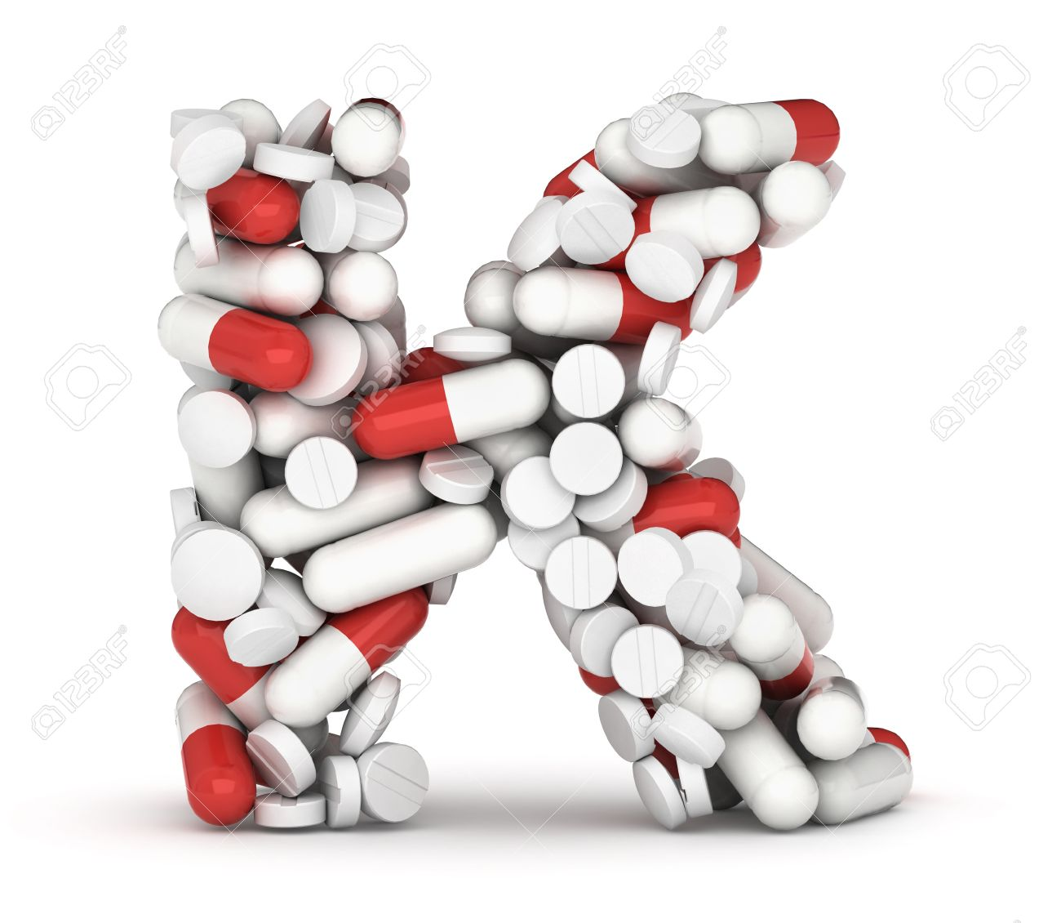
A harmadik „K”

Slide 21
A függőségeim…
A kapcsolódási függőségem mellé plusz fájdalomcsillapítók
Menekülésem eszköze(i)
ígér… ad… elvesz!
Hogyan fogok kapcsolódni másokhoz, ha aktívan használok valamilyen szert?
Ha eddig nem sikerült egészségesen, mire számíthatok?

Slide 22
Családtagok vs. Függők
A családtagok nehezen látják be saját érintettségüket – minden baj gyökereként a másik ivását látják.
Azt gondolják, hogy ha a másik nem inna, minden rendben lenne.
Gyakran elhangzó mondatok a terápia során – „nem én ittam, miért nekem kellene változ- nom?”
A függő oldal: „Ha nem így viselkedne velem, nem kellene használnom!”

Slide 23
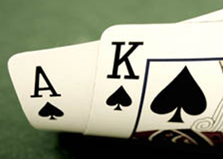
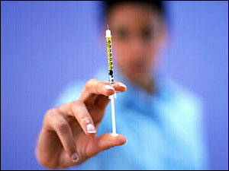
Az alkoholista/szenvedélybeteg életjátszma (Eric Berne)
Főszereplő:
ALKOHOLBETEG/FÜGGŐ

Slide 24
ÜLDÖZŐ

Slide 25
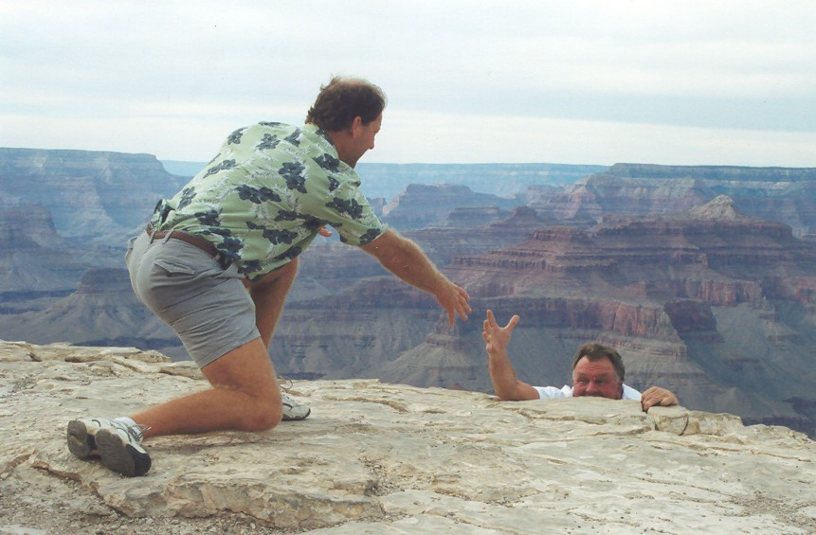
MEGMENTŐ

Slide 26
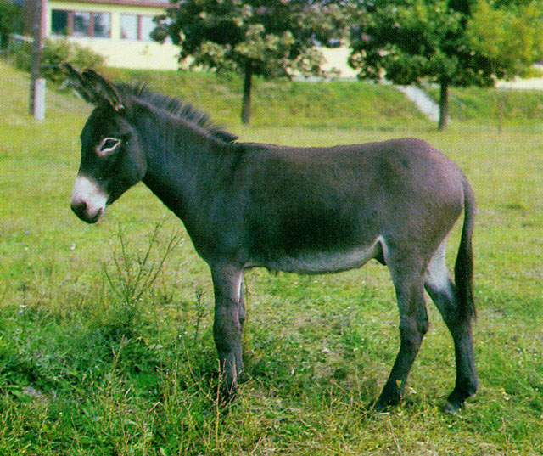
BALEK

Slide 27
ÖSSZEKÖTŐ

Slide 28
Játszhat-e egy ember egyszerre több szerepet is?

Slide 29
Mitől lesz változás egy ilyen játszma esetén?

Slide 30
Egy beszédes idézet
„Idestova húsz éve hallgatom az emberek szívének sóhajait, és meggyőződésemmé vált, hogy velünk született tulajdonságunk az Isten utáni vágyakozás. Akár vallásosak vagyunk, akár nem, ez a vágyunk lelkünk legmélyéről fakad, és egyben legdrágább kincsünk is. Ettől nyer értelmet az életünk. Némelyek elfojtják magukban ezt a vágyat, eltemetik megannyi fontos ügyük alá, így sokszor már tudatában sincsenek. Az is előfordul, hogy a teljesség, a tökéletesség, vagy a beteljesedés utáni vágy formájában jut kifejezésre. Akárhogyan írjuk is körül, nem más ez, mint a szeretet utáni vágyakozás. Sóvárgás az után, hogy szerethessünk, hogy szeretve legyünk, és hogy a szeretet forrása közelébe férkőzhessünk. Ez a vágyódás az emberi lélek legfőbb jellemzője; ebből fakadnak végső reményeink és legnemesebb álmaink.”
(Gerald May)

